Slide 1


Neural Network
(Image Classification)
ㅊㅐ
김효관

Slide 2


교육목표: Neural Network를 이해하고 keras 실습
CONTENTS
CONTENTS
1
Image Classfication 문제
2
Keras 실습 (Image Classification)
3
핵심정리 및 Q&A

Slide 3
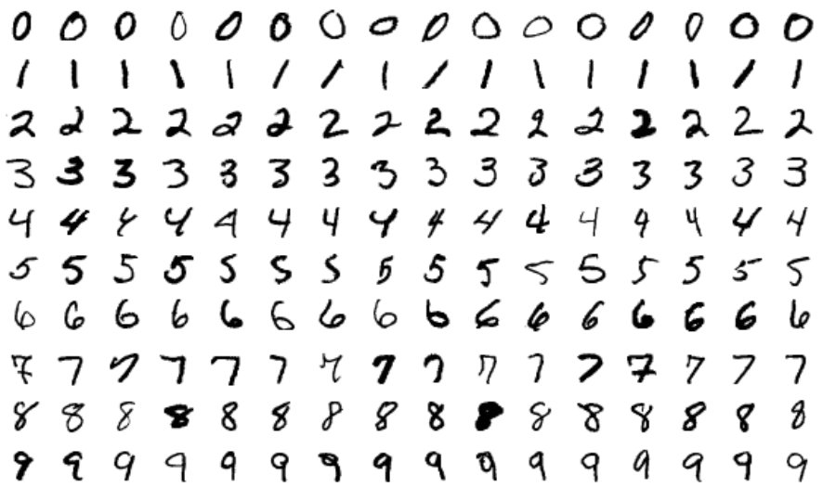
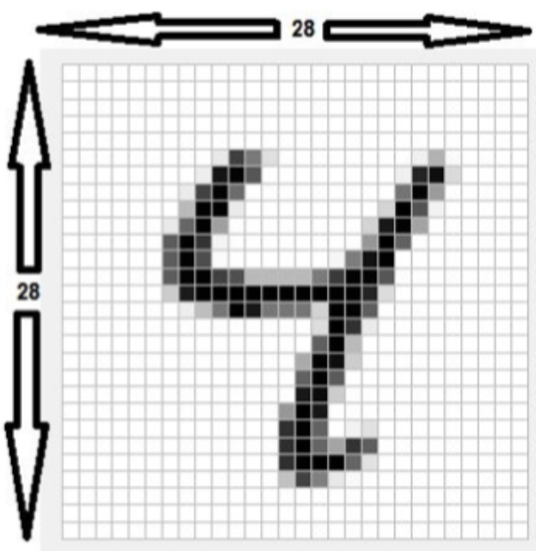
1. Image Classificatino 문제
Image classification

Slide 4

1. Image Classificatino 문제
Image classification
순번 | 구분 | 내용 | 비고
1 | 문제 | 손글씨 숫자인식 | 0~9 인식 (10개 범주, 클래스)
2 | 데이터 | 훈련데이터:6만 테스트데이터:1만 | 1980년대 미국 국립표준기술연구소(NIST) 수집
3 | 해결방법 | 분류문제
3

Slide 5
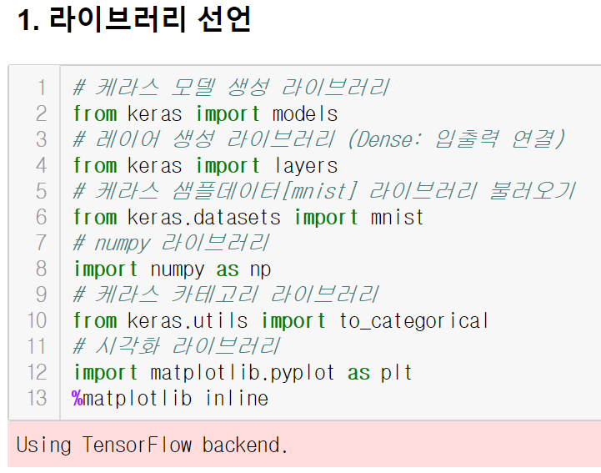
2. Keras 실습 (Image Classification)
1. 라이브러리 선언
# 케라스 모델 생성 라이브러리
from keras import models
# 레이어 생성 라이브러리 (Dense: 입출력 연결)
from keras import layers
# 케라스 샘플데이터[mnist] 라이브러리 불러오기
from keras.datasets import mnist
# numpy 라이브러리
import numpy as np
# 케라스 카테고리 라이브러리
from keras.utils import to_categorical
# 시각화 라이브러리
import matplotlib.pyplot as plt
%matplotlib inline

Slide 6
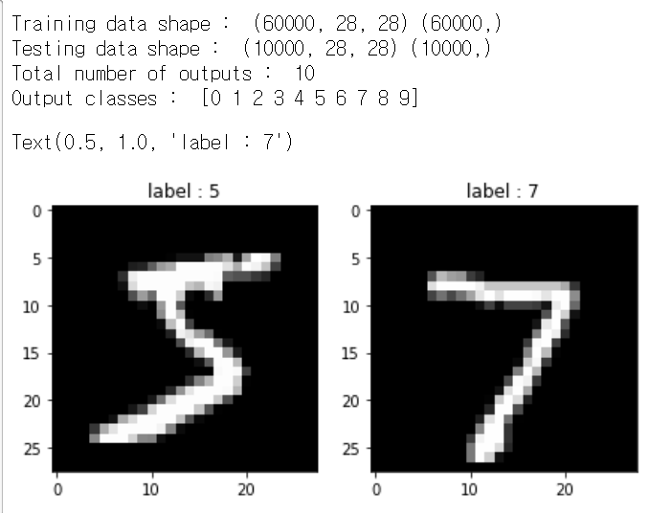
2. Keras 실습 (Image Classification)
2. 데이터 불러오기
# 데이터 불러오기
(train_images, train_labels), (test_images, test_labels) = \
mnist.load_data()
print('Training data shape : ', train_images.shape, train_labels.shape)
print('Testing data shape : ', test_images.shape, test_labels.shape)
# 훈련데이터의 답지분류 범위 정의
classes = np.unique(train_labels)
nClasses = len(classes)
print('Total number of outputs : ', nClasses)
print('Output classes : ', classes)
# 훈련/데이터 데이터 시각화
plt.figure(figsize=[7,5])
plt.subplot(121)
plt.imshow(train_images[0,:,:], cmap='gray')
plt.title("label : {}".format(train_labels[0]))
plt.subplot(122)
plt.imshow(test_images[0,:,:], cmap='gray')
plt.title("label : {}".format(test_labels[0]))

Slide 7
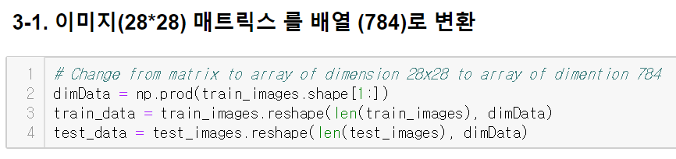
2. Keras 실습 (Image Classification)
3. 데이터 정제
# Change from matrix to array of dimension 28x28 to array of dimention 784
dimData = np.prod(train_images.shape[1:])
train_data = train_images.reshape(len(train_images), dimData)
test_data = test_images.reshape(len(test_images), dimData)

Slide 8
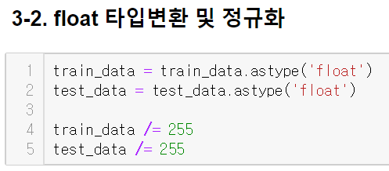
2. Keras 실습 (Image Classification)
3. 데이터 정제
train_data = train_data.astype('float')
test_data = test_data.astype('float')
train_data /= 255
test_data /= 255

Slide 9
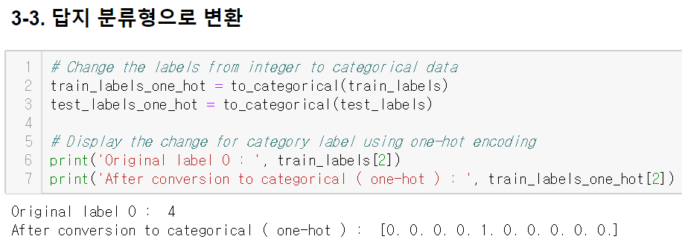
2. Keras 실습 (Image Classification)
3. 데이터 정제
# Change the labels from integer to categorical data
train_labels_one_hot = to_categorical(train_labels)
test_labels_one_hot = to_categorical(test_labels)
# Display the change for category label using one-hot encoding
print('Original label 0 : ', train_labels[2])
print('After conversion to categorical ( one-hot ) : ', train_labels_one_hot[2])

Slide 10
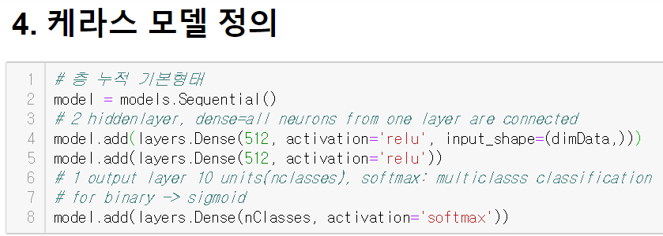
2. Keras 실습 (Image Classification)
4. 케라스 모델 정의
# 층 누적 기본형태
model = models.Sequential()
# 2 hiddenlayer, dense=all neurons from one layer are connected
model.add(layers.Dense(512, activation='relu', input_shape=(dimData,)))
model.add(layers.Dense(512, activation='relu'))
# 1 output layer 10 units(nclasses), softmax: multiclasss classification
# for binary -> sigmoid
model.add(layers.Dense(nClasses, activation='softmax'))

Slide 11
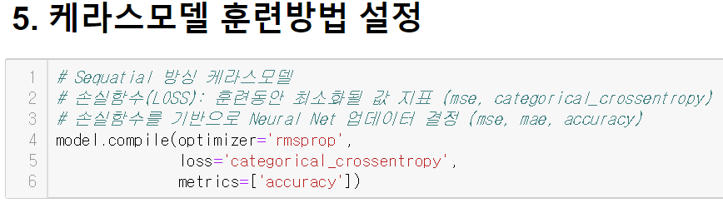
2. Keras 실습 (Image Classification)
5. 케라스 모델 훈련방법 설정
# Sequatial 방싱 케라스모델
# 손실함수(LOSS): 훈련동안 최소화될 값 지표 (mse, categorical_crossentropy)
# 손실함수를 기반으로 Neural Net 업데이터 결정 (mse, mae, accuracy)
model.compile(optimizer='rmsprop',
loss='categorical_crossentropy',
metrics=['accuracy'])

Slide 12
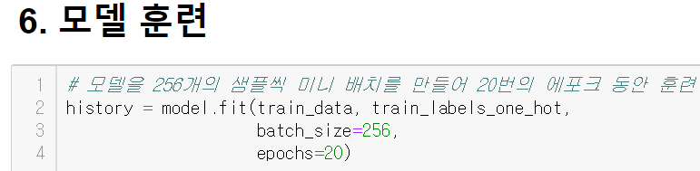
2. Keras 실습 (Image Classification)
6. 모델 훈련
# 모델을 256개의 샘플씩 미니 배치를 만들어 20번의 에포크 동안 훈련
history = model.fit(train_data, train_labels_one_hot,
batch_size=256,
epochs=20)

Slide 13
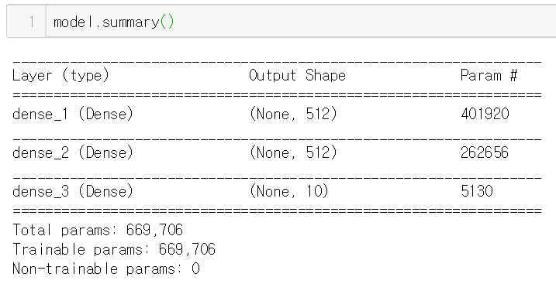


2. Keras 실습 (Image Classification)
7. 모델 요약
model.summary()

Slide 14
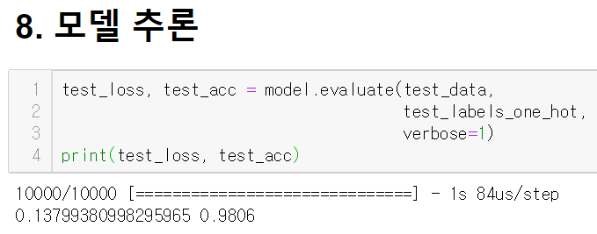
2. Keras 실습 (Image Classification)
8. 모델 추론
# verbose: 정보표시 레벨 (0,1)
test_loss, test_acc = model.evaluate(test_data,
test_labels_one_hot,
verbose=1)
print(test_loss, test_acc)

Slide 15
참조
모델생성
model_reg = models.Sequential()
model_reg.add(layers.Dense(512, activation='relu', input_shape=(dimData,)))
model_reg.add(layers.Dropout(0.5))
model_reg.add(layers.Dense(512, activation='relu'))
model_reg.add(layers.Dropout(0.5))
model_reg.add(layers.Dense(nClasses, activation='softmax'))
Dropout은 훈련중 neurons을 랜덤하게 끄게 함으로써 과적합(overfitting 문제를 해결한다)

Slide 16
기억합시다
1
Neural Network에 대해서 이해한다.
2
딥러닝 개발환경을 설치하는 방법을 익힌다.
3
Keras를 이해한다.
4
Keras 실습을 통해 작동원리를 이해한다.

Slide 17



감사합니다.

